Slide 1
Trondheim kommune / RVTS MIDT 22. november 2019

Slide 2
Starten i atv
ATV startet som et viktig lite prosjekt i 1987, som overlevde gründerfasen, og som nå er blitt en ganske stor arbeidsplass for ca. 80 personer (and counting….)
Initiativtagerne: Kristin Skjørten og Christian Magnus Falsen
Første styringsgruppe: Thor Kristian Island Sigmund Karterud
Kristin Skjørten Chr Magnus Falsen

Slide 3
ATV
Privat, ideell, ikke-kommersiell, profesjonell stiftelse
Styret i ATV
Tove Beate Pedersen (NPF)
Thore Langfeldt (IKST)
Sidsel Platou Aarseth (Helsetilsynet)
Morten Nystrøm (ansattes representant)

Slide 4
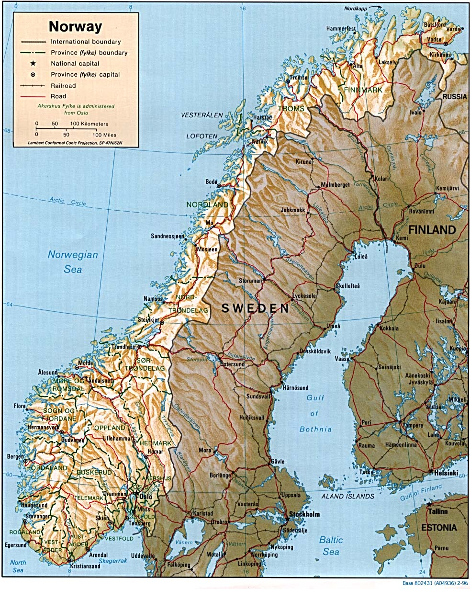
Oslo
Asker/Bærum
Romerike
Drammen
Tønsberg
Porsgrunn
Arendal
Kristiansand
Stavanger
Bergen
Tromsø
Bodø
Follo
Finnmark
Täby
Nacka
Kalmar
Jönköping
Roskilde
Åland
Reykjavik

Slide 5
Økonomisk ramme
Statlige tilskudd
Kommunale tilskudd
Prosjektmidler
Klientinntekter

Slide 6
Virksomhetsområder i ATV:
Behandlingstilbud
Kunnskapsutvikling
Kunnskapsformidling
(Nasjonalt og internasjonalt)

Slide 7
Stiftelsen ATV
Fra årsrapporten 2018:
Total klientkontakt: 1 485 klienter.
Eksterne oppdrag: 8 350 pers / 260 oppdrag
Utviklingsarbeid:
Forskning (3 PhD-prosjekter)
Utviklingsprosjekter
Daglig utviklingsarbeid i klinikken

Slide 8
Behandlingsarbeidet i ATV er basert på:
Livserfaringene til voldsutsatte voksne, voldsutøvende voksne, ungdom og barn.
Klinisk psykologi og forskning (traumer, tilknytning, regulering etc)
De fleste klientene har barn
En forståelse av kjønns- og maktstrukturer i samfunnet
Kultursensitivitet
Kunnskap om sekundærtraumatisering og belastninger
Overordnet mål med arbeidet: Bidra til å stoppe volden
Notes:
Marius

Slide 9
Utviklingsprosjekter:
Voldsutsatte kvinner (Partnerprosjektet)
Voldsutøvende kvinner (Kvinneprosjektet)
Jentevoldsprosjektet
Barn som lever med vold (Barneprosjektet)
Personer med rus- og voldsproblemer/erfaringer
Kriminalomsorgsprosjektet for domfelte
Familievold og etnisitet
NKVTS – forskningsvirksomhet
Foreldrekompetanse i et tilknytningsperspektiv (COS-P)
Bryt voldsarven
UDI
Si det videre
Rødt kort
Fosterhjemsprosjektet

Slide 10
Utvikling: forskning
Klintkarakteristika og behandlingseffekt - Ingunn Askeland
Prosesser i behandlingsarbeidet - Bente Lømo
Voldsutøvere som fedre - Henning Mohaupt

Slide 11
Eksterne samarbeidsprosjekter
Partnerdrapsutvalget. Henning Mohaupt ved ATV Stavanger er oppnevnt medlem av utvalget.
RVTS Midt koordinerer et nasjonalt samarbeid om integrering av kunnskap og metoder for samtidig vold- og rusbehandling. Bente Lømo sitter i referansegruppen som er opprettet som en del av dette arbeidet.
NIBR sammen med Telemarksforskning: Evaluering av Opptrappingsplanen mot vold og overgrep (2017-2021). Marius Råkil sitter i referansegruppen.
Likestillings- og diskrimineringsombudets brukerutvalg. Marius Råkil representant fra ATV.
Femårig nasjonalt forskningsprogram om vold i nære relasjoner 2014-2019. NKVTS / Nova. For programmet som drives av NOVA er det opprettet en referansegruppe. Marius Råkil er medlem av referansegruppen.

Slide 12
ATV internasjonalt
Prosjektsamarbeid:
Domestic and Gender-based Violence & Mainstreaming Gender Equality (Praha, Tsjekkia)
Centro liberiamoci dalla violenza – LDV (Modena, Italia)
Masimanyane Women Support Center (East London, Sør-Afrika)
Nettvekssamarbeid:
Work With Perpetrators – European Network (WWP-EN)
Medlemsorganisasjon og styremedlem. (Berlin, Tyskland)

Slide 13
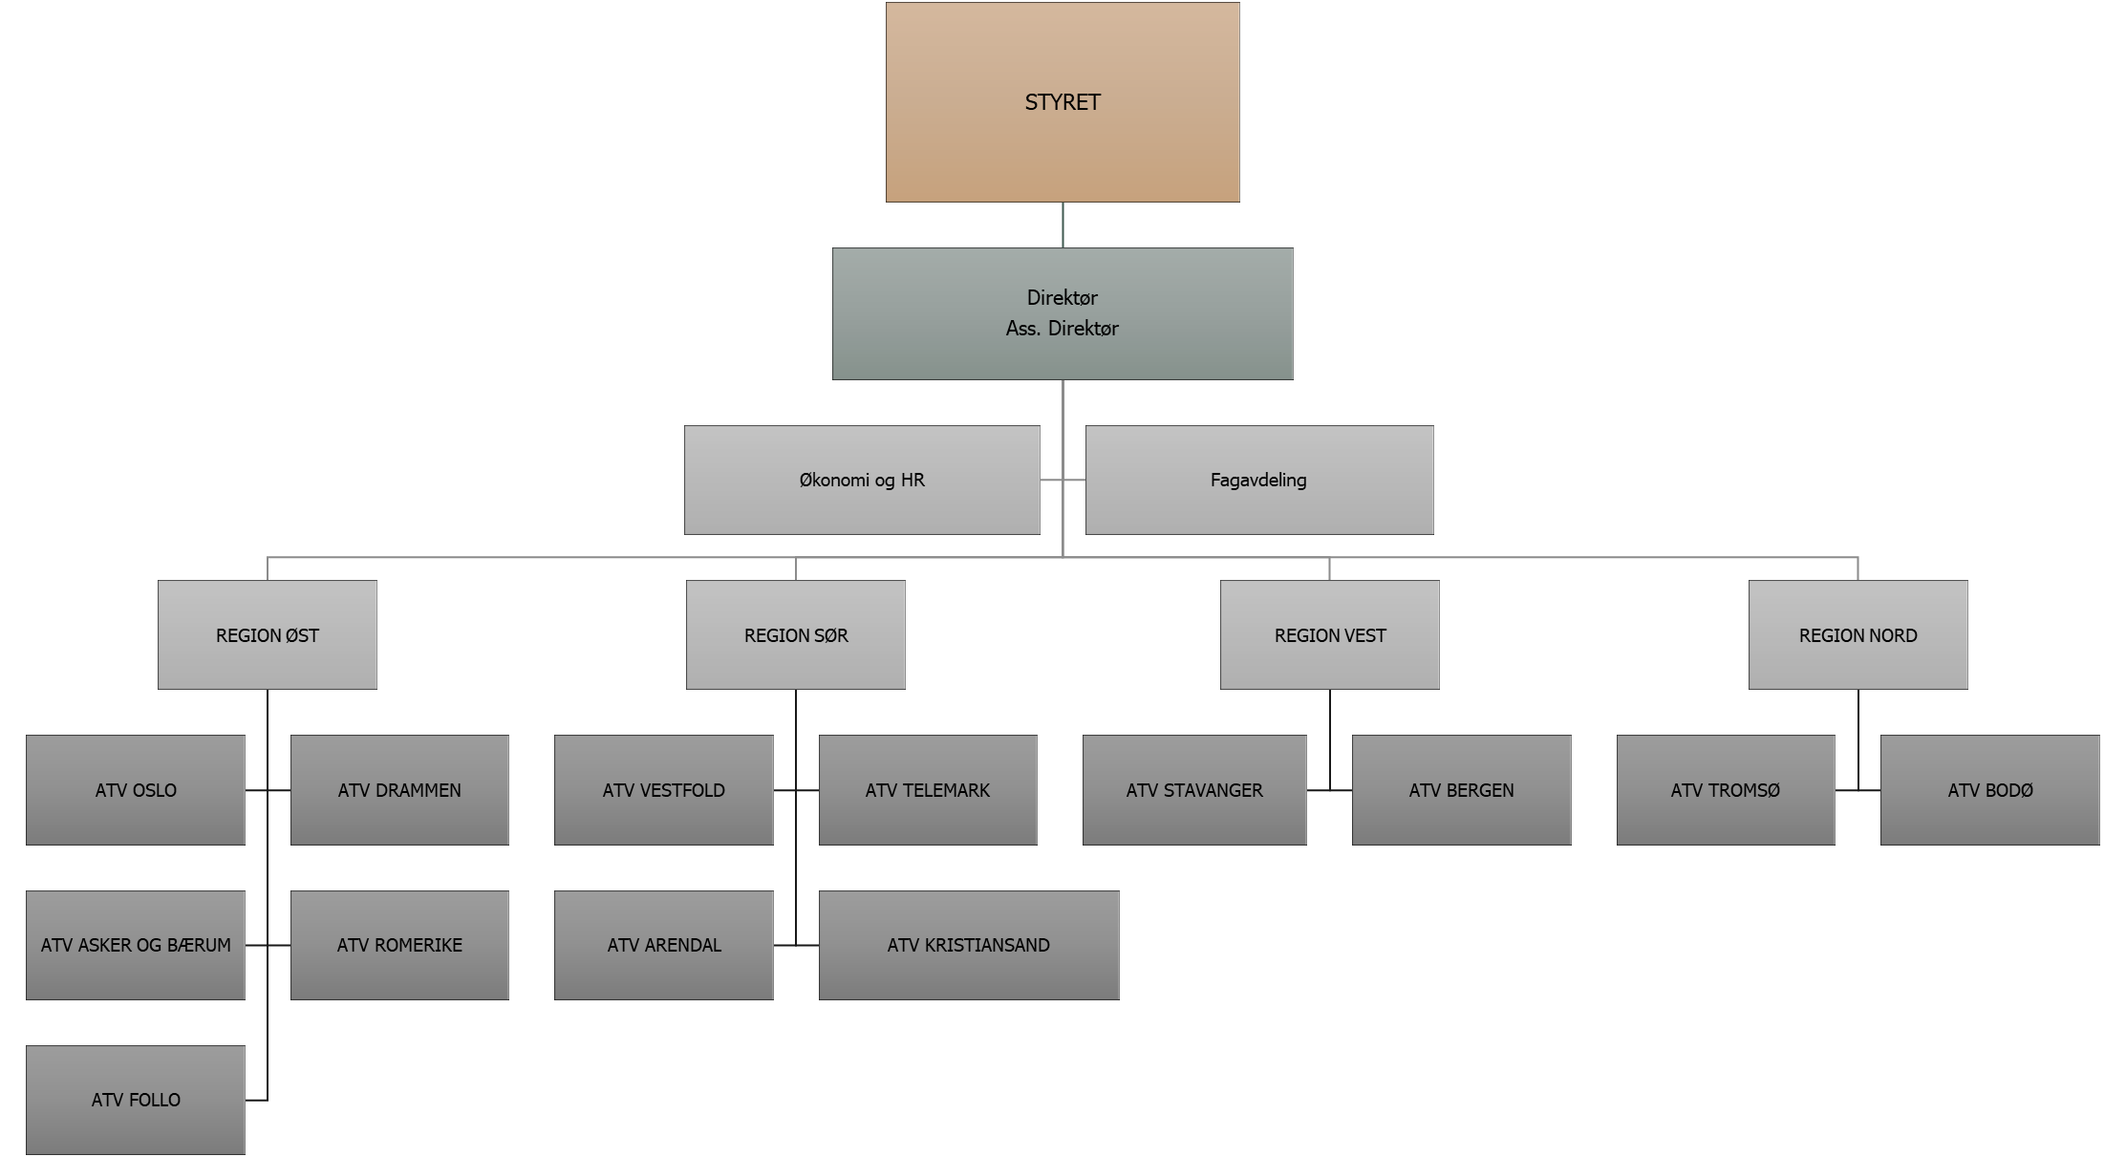

Slide 14
Opptrappingsplanen
Reell opptrappingsplan
Friske penger
Hovedfokus på barn
ATV:
Familiemandat
Nye kontorer i Bodø og Follo
Nye kontorer i Finnmark og Trondheim (?)

Slide 15
Oppgavene vi skal håndtere
Yte gode og spesialiserte behandlingstilbud til utøvere og utsatte (voksne, unge og barn)
Trykke på ift fortsatt kunnskapsutvikling
Være en troverdig fagformidler (veiledning, undervisning m.m.)
Bidra til utviklingen av samfunnets kunnskapsbaserte forståelse av familievold (→ tiltak)
Være en god samarbeidspartner for myndigheter og andre faglige aktører på feltet
Drifte godt gjennom en god organisasjonsstruktur og et velsmurt administrativt maskineri

Slide 16
Adverse childhood experience - the ace study
Vincent Felitti (2009)
Longitudinell studie.
n: 17 000 barn og ungdommer
Fulgt opp over 15 år.
Studiet dokumenterer en sterk sammenheng mellom ACE’er i barndommen og somatiske, sosiale og psykologiske problemer som voksne – i allmennhet.
Å vokse opp med vold som barn (vitne /utsatt) representerer den desidert sterkeste risikofaktoren for tidlig død.
Notes:
studování stejné skupiny jednotlivců po delší časové období

Slide 17
Litteratur
Isdal, P. (2001). Meningen med våld. Gothia Fortbildning.
Isdal, P. and Råkil, M. (2001). Umulige menn eller menn med muligheter? I Metell, B., Eriksson, M., Isdal, P., Lyckner, B., & Råkil, M. (2001). Barn som ser pappa slå. Stockholm: Gothia.
Råkil, M. (Red.), (2002). Menn som mishandler kvinner - norske behandlingserfaringer og kunnskapsstatus. Oslo: Universitetsforlaget. ISBN: 8215002056
Råkil, M. (2006). Are men who use violence against their partners and children good enough fathers? The need for an integrated child perspective in the treatment work with the men. In: Humphries, C. & Stanley, N. Domestic Violence and Child Protection. (pp. 190-202) London: Jessica Kingsley Publishers Ltd.
Askeland, I.R. & Råkil, M. (2018). Gender-based and trauma-informed work at Alternative to Violence in Norway. In Responding to domestic violence emerging challenges for policy, practise and research in Europe. Holt, S., Øverlien, C. and Devaney, J. (Eds.). 14, 269-291. Jessica Kingsley Publishers London and Philadelphia
Notes:
m

Slide 18
Publikasjoner knyttet til ATV
Askeland, I. R., Evang, A., & Heir, T. (2011). Association of violence against partner and former
victim experiences: A sample of clients voluntarily attending therapy.
Journal of Interpersonal Violence, 26(6), 1095-1110. doi:10.1177/0886260510368152
Askeland, I. R., Lømo, B., Strandmoen, J. F., Heir, T., & Tjersland, O. A. (2012).
Kjennetegn hos menn som har oppsøkt Alternativ til Vold (ATV) for vold i nære relasjoner.
Nasjonalt kunnskapssenter om vold og traumatisk stress.
Askeland, I. R., & Heir, T. (2013). Early dropout in men voluntarily undergoing treatment for intimate partner
violence in Norway. Violence and Victims, 28(5), 822-831. doi:10.1891/0886-6708.VV-D-12-00137
Askeland, I. R., & Heir, T. (2014). Psychiatric disorders among men voluntarily in treatment for violent behaviour:
a cross-sectional study. BMJ Open, 4(4). doi:10.1136/bmjopen-2013-004485
Askeland, I. R. (2015). Men voluntarily in treatment for violent behavior aginst a female partner: Who are they?
Violent behavior, childhood exposure to violence, mental health and treatment dropout.
Department of Psychology, Faculty of Social Sciences, University of Oslo.
Strandmoen, J. F., Askeland, I. R., Tjersland, O. A., Wentzel-Larsen, T., & Heir, T. (2016).
Intimate Partner Violence in Men Voluntarily Attending Treatment: A Study of Couple Agreement.
Violence and Victims, 31(1), 124-134. doi:10.1891/0886-6708.VV-D-13-00193
Askeland, I.R. & Råkil, M. (2018). Gender-based and trauma-informed work at Alternative to Violence in Norway.
Responding to domestic violence. Emerging challenges for policy, practise, and research in Europe. Stephanie Holt, S., Øverlien , C., and Devaney., J. (Eds.) Jessica Kingsley Publishers, London and Philadelphia. Pp- 269-291.

Slide 19
Kvam, M. T., Lømo, B., & Tjersland, O. A. (2019). Braving the Elements: Ambivalence as Opportunities for Change in Individual Psychotherapy With Men Using Intimate Partner Violence. Frontiers in Psychology, 10. 1693. doi:10.3389/fpsyg.2019.01693
Lømo, B., Haavind, H., & Tjersland, O. A. (2018). From Resistance to Invitations: How Men Voluntarily in Therapy for Intimate Partner Violence May Contribute to the Development of a Working Alliance. Journal of Interpersonal Violence, 33(16), 2579-2601. doi:10.1177/0886260516628290
Lømo, B. (2018). Alliance formation and change in psychotherapy with men perpetrating violence against their female partners. Universitetet i Oslo. (Doktorgradsavhandling).
Lømo, B. Haavind, H., & Tjersland (2019). Finding a Common Ground: Therapist Responsiveness to Male Clients Who Have Acted Violently Against Their Female Partner First Published July 16, 2019 Research Article https://doi.org/10.1177/0886260519862271
Mohaupt, H., & Duckert, F. (2016): Parental reflective functioning in fathers who use intimate partner violence: Findings from a Norwegian clinical sample. Nordic Psychology, 68(4), 1-15. DOI:10.1080/19012276.2016.1162107
Mohaupt, H., Duckert, F., & Askeland, I.R. (2019): How do men in treatment for intimate partner violence experience parenting their young child? A descriptive phenomenological analysis. Journal of Family Violence,
DOI: 10.1007/s10896-019-00083-x
Mohaupt, H., Duckert, F., & Askeland, I.R. (submitted): How does the experience of being parented relate to the parenting- experience of fathers in treatment for intimate partner violence? A phenomenological analysis.

